Slide 1

Nationale und internationale epidemiologische Daten zu SARS-CoV-2/COVID-19
- Ein Überblick
Dr. Tanja Jung-Sendzik, MScPH
https://www.bmbf.de/de/karliczek-forschung-fuer-ein-besseres-verstaendnis-des-coronavirus-beschleunigen-11030.html

Slide 2
Datenübersicht
WO finde ich eigentlich WELCHE epidemiologische Daten?
Lagebericht
Zusätzliche Daten in LB-Ordnern
Interne Daten (bspw. im Krisenstab vorgestellt)
Daten aus externen Quellen (Aufbereitung u.a. der RKI Daten)
S:\Wissdaten\RKI_nCoV-Lage\2.Themen\2.1.Epidemiologie\Daten_Graphen_Sammlung
Excel: Übersicht und Links zu Quellen
Power Point: Graphen und Tabellen, Links zu Quellen und Information, wann Aktualisierungen erfolgen
Beide Dokumente sind aufeinander abgestimmt, werden regelmäßig aktualisiert
Epidemiologische Daten zu COVID-19 National
Epidemiologische Daten zu COVID-19 International

Slide 3
Datenquellen National
1. Surveillance-Systeme
1.1 Daten aus gesetzlichen Meldesystemen
1.2.1 Daten aus (Sentinel-Surveillance)-Systemen
Laborbasierte Surveillance (LB)
Grippeweb und ICOSARI (INTERN)
Corona-Kita-Studie Daten (INTERN)
Notaufnahme Surveillance (SUMO, LB)
Mobilitätsmonitoring (LB und externe Quellen)
2. Andere Datenquellen
2.2 SARS-CoV-2 Testungen und Testkapazitäten, Probenrückstau (LB)
2.3 Anzahl der Testungen und Positiven-Anteile pro Woche (INTERN)
2.4 Positiven-Anteil nach Altersgruppe und KW (INTERN)
2.5 Anzahl Testungen pro 100K nach Altersgruppe und KW (INTERN)
2.6 Anzahl Personen mit positiver SARS-CoV-2-PCR pro 100K nach Altersgruppe und KW (INTERN)
2.7 Modellierungen, R0 and Nowcasting (LB)
2.8 Datenspende-App (LB)

Slide 4
Datenquellen National
3. Studien (Hierzu Quellen verlinkt)
3.1 Seroepidemiologische Studien
Corona Lokal
Corona Bundesweit
SeBluCo
SOEP
3.2. Andere Studien
CoViRis
COSIK
COALA
LEOSS
COSMO

Slide 5
1. Surveillancesysteme
1.1 Daten aus gesetzlichen Meldesystemen
Übersicht tägliche Meldezahlen (LB)
7-Tage–Inzidenzen/100K, Top15 Kreise, geographische Verteilung (LB)
7-Tages-Inzidenzen im Vergleich zur Vorwoche und Trends in den TOP LK/SK (INTERN)
Differenz in 7 Tages-Inzidenz seit Beginn der Pandemie- Visualisierung Zu-/Abnahme nach LK, und Meldewoche (INTERN)
Übermittelte Fälle sowie Inzidenz nach BL (LB)
7-Tages-Inzidenzen nach BL (LB)
Verteilung der Differenz in Inzidenz zur Vorwoche nach Bev.Dichte seit Beginn der Pandemie (INTERN)
Differenz in 7 Tages-Inzidenz seit Beginn der Pandemie- Zu-/Abnahme nach LK, und nach Meldewoche (INTERN)
Verteilung der Differenz in Inzidenz zur Vorwoche aller 412 LK/SK seit Beginn der Pandemie (INTERN)
Entwicklung der aktiven Fälle/Genesene/gemeldete Todesfälle, Gesamt-D, seit Beginn der Pandemie (Wiki)
Entwicklung der aktiven Fälle/Genesene/gemeldete Todesfälle seit Beginn der Pandemie, Gesamt-D und einzelne BL, UND Angaben der Prozentänderungen der Fälle (Daniel Kriesel)
COVID-19 Fälle nach Erkrankungsbeginn, ersatzweise nach Meldedatum (LB)
Demografische Verteilung (LB)
Inzidenz nach Altersgruppen (INTERN)
Anteil Altersgruppen der COVID-Fälle (INTERN)
Demografische Verteilung BL (INTERN)
Übermittelte Fälle und Inzidenz pro BL (LB)
Anzahl übermittelter Fälle und Todesfälle pro BL kum. (LB)
COVID-19-Fälle und Anteil der Verstorbenen sowie Hospitalisierten mit oder ohne relevante Symptome (LB)
Klinische Merkmale/Symptome
DIVI-Intensivregister/Belegung Intensivbetten (LB, Wiki)
Übermittelte Todesfälle nach Sterbewoche (LB)
Todesfälle nach Altersgruppen (LB)
Mortalitätssurveillance (LB)
COVID-19 Todesfälle und Fall-Verstorbenen-Anteil (INTERN)
Übermittelte Fälle nach Tätigkeit oder Betreuung in Einrichtungen mit besonderer Relevanz für die Transmission von Infektionskrankheiten (LB)
Expositionsländer (LB)
Infektionssetting (LB)
……….
Datenquellen:
LB
Interne (bspw. Krisenstab)
Externe
Angaben auf Folien:
Update/Wann/INTERN
Link zu Quellen

Slide 6
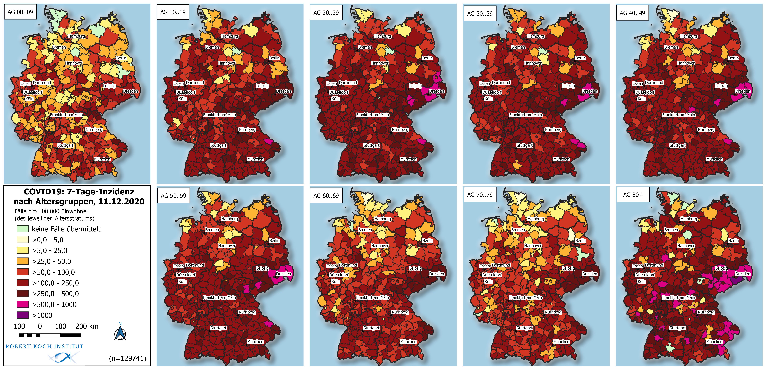
7- Tages-Inzidenz nach Altersgruppen
(Stand 11.12.2020)
Update/Wann: JA/täglich
Intern
In „Karten – Lage Altersgruppen“:
S:\Wissdaten\RKI_nCoV-Lage\3.Kommunikation\3.7.Lageberichte

Slide 7
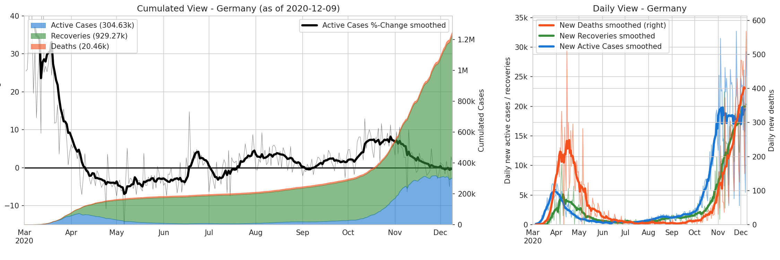
Externe Quellen, die Daten zu D graphisch aufbereiten:
Entwicklung der aktiven Fälle/Genesenen und Todesfälle seit Beginn der Pandemie
Gesamt D – Datenquelle: JHSPH http://www.dkriesel.com/corona
Update/Wann: JA/täglich

Slide 8
SARS-CoV-2/COVID-19 Daten International
7-Tages-Inzidenzen und Fälle kum. seit Beginn der Pandemie, Welt (Statista, ourworldindata)
COVID-Fälle und Todesfälle kumulativ seit Beginn der Pandemie Welt und Europa (WHO)
Aktuelle 7/14-Tages Inzidenzen Europa/Welt (ECDC, WHO)
Tabellarischer Vergleich COVID-19 Fälle/neue Fälle/Inzidenz/Todesfälle/Inzidenz Todesfälle Vergleich Weltweit und Todesfälle/100K Weltweit im Vergleich (ZIG/ECDC/JHSPH)
Fall-Verstorbenen-Anteil und Todesfälle/100K Weltweit (JHSPH)
Aktive Fälle weltweit (worldometer)
Fallzahlen Trends (Länder mit mehr als 70K Fällen innerhalb einer Woche) (ZIG/ECDC)
Fallzahlen Trends allgemein (ZIG/ECDC)
Mobilitätsdaten (Länder mit mehr als 70K Fällen innerhalb einer Woche) - März bis Juni (ZIG/ECDC)

Slide 9
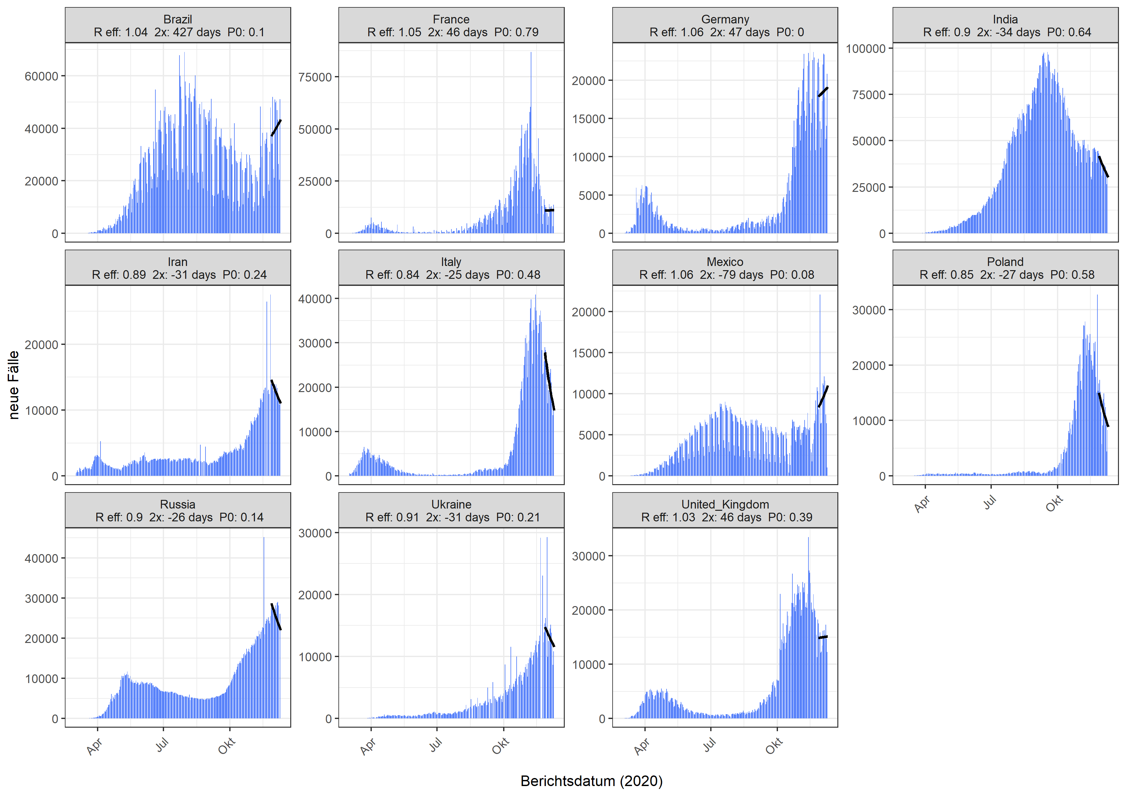
Daten ZIG (ECDC):
Z.B.: Verteilung der COVID-19 Fälle in Ländern mit über 70.000 neuen Fällen in den letzten 7 Tagen; Trend der letzten 14 Tage ist als schwarze Linie dargestellt – (Stand 10.12.2020)
S:\Wissdaten\RKI_nCoV-Lage\2.Themen\2.1.Epidemiologie\ZIG_1\Fallzahlen_ECDC
Update/Wann
JA/täglich

Slide 10
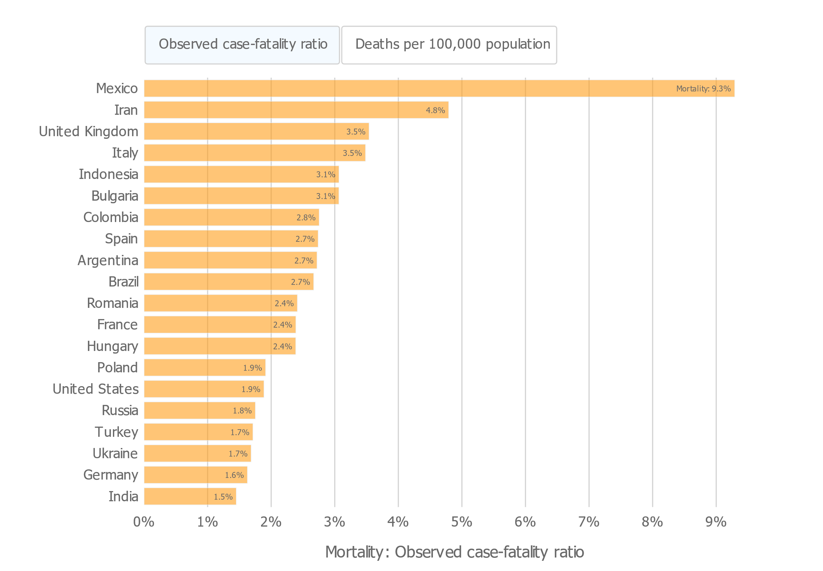
Fall-Verstorbenen-Anteil - Vergleich weltweit
(Stand 10.12.2020)
Update/Wann
JA/täglich
https://coronavirus.jhu.edu/data/mortality

Slide 11
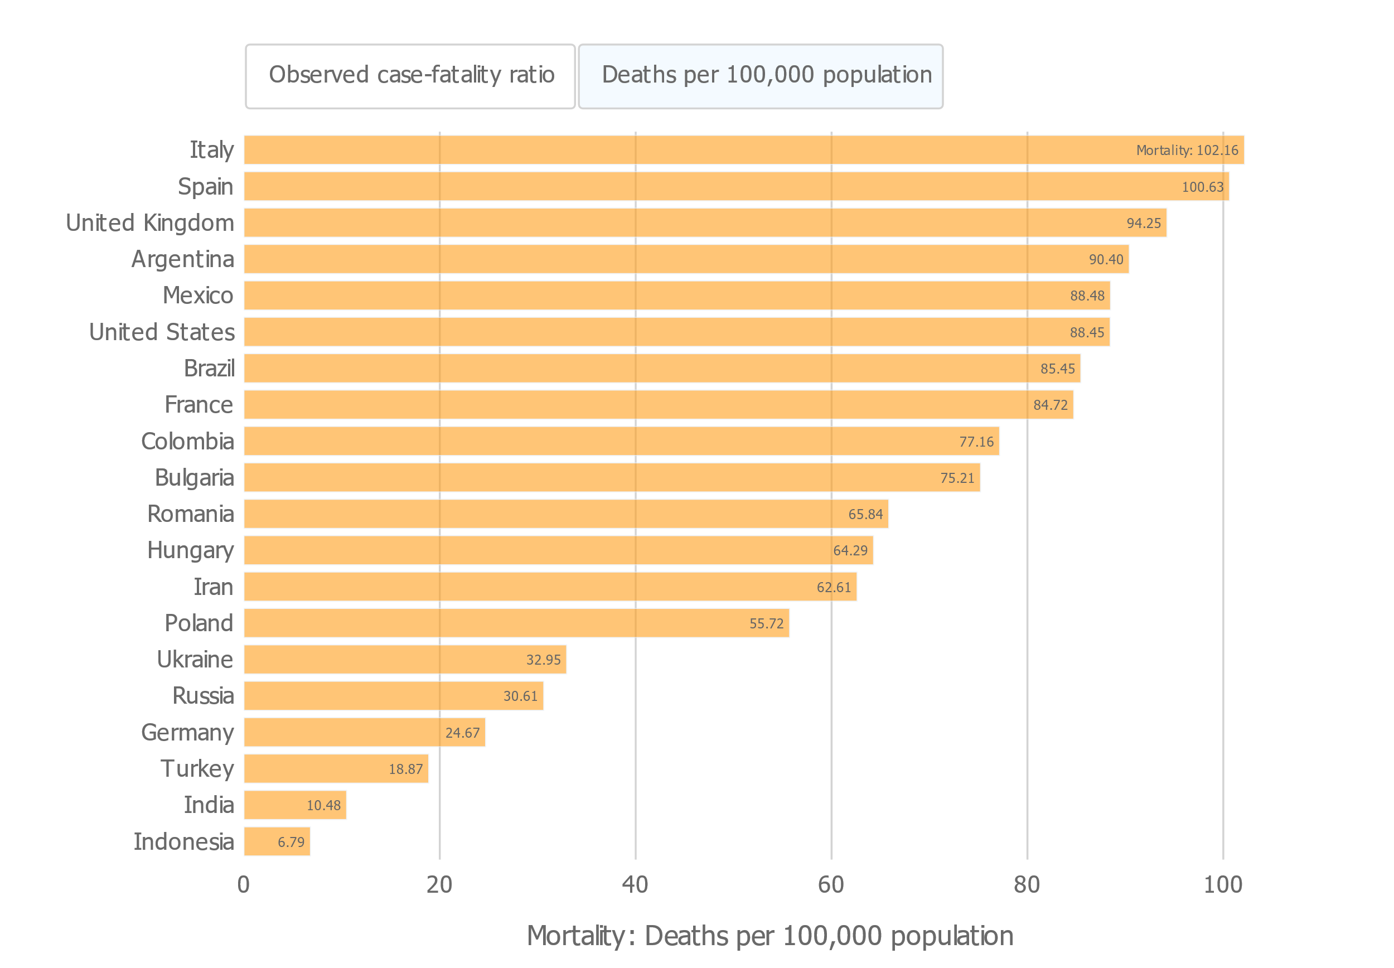
Todesfallzahlen/100.000 Einwohner - Vergleich weltweit
(Stand 10.12.2020)
Update/Wann
JA/täglich
https://coronavirus.jhu.edu/data/mortality

Slide 12
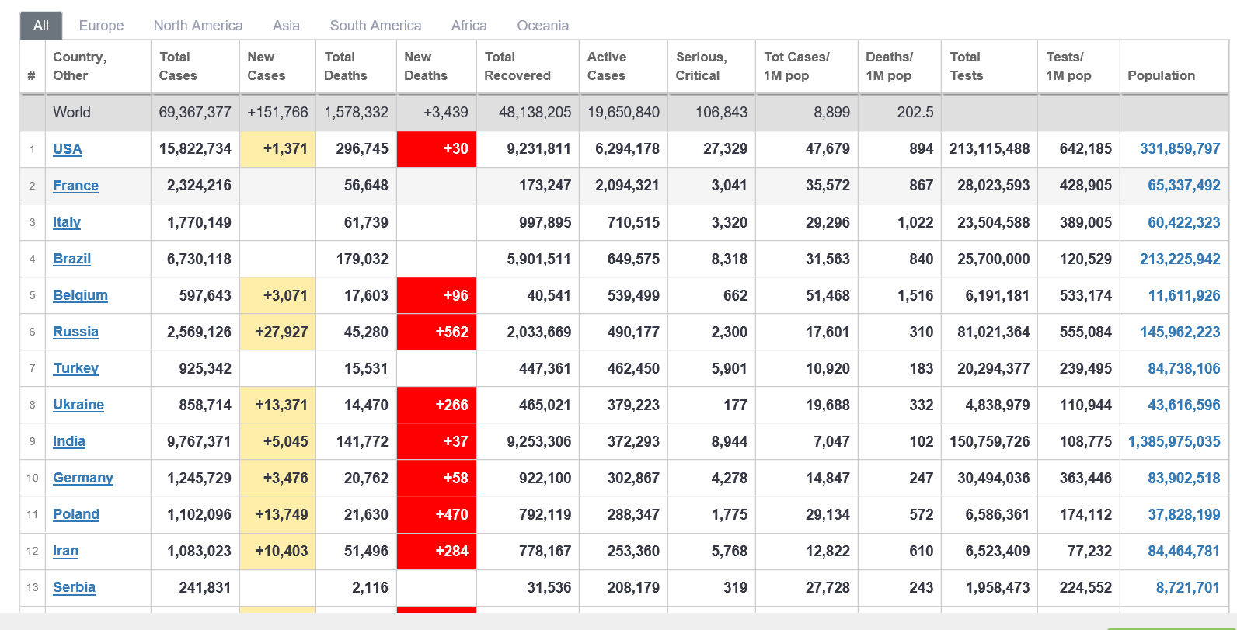
Aktive Fälle weltweit – täglicher Stand
(Stand 09.12.2020)
(Filtern in jeder Spalte möglich)
Update/Wann
JA/täglich
https://www.worldometers.info/coronavirus/

